Slide 1

КРОВОТЕЧЕНИЕ.
ОБЗОРНЫЙ ОСМОТР ПОСТРАДАВШЕГО
(ПОСТРАДАВШИХ)

Slide 2
СОДЕРЖАНИЕ
Оказание первой помощи при наружных кровотечениях
1
Понятие «кровотечение» и признаки кровопотери
2
Виды наружного кровотечения
2
3
Цель и признаки для обзорного осмотра
4
Как проводится обзорный осмотр
5
Действия при обнаружении кровотечения

Slide 3

ПОНЯТИЕ «КРОВОТЕЧЕНИЕ»
Оказание первой помощи при наружных кровотечениях
Признаки острой кровопотери:
Под кровотечением понимают ситуацию, когда кровь покидает сосудистое русло, что приводит к кровопотере — безвозвратной утрате части крови.
☐ резкая общая слабость;
☐ чувство жажды;
☐ головокружение;
☐ мелькание «мушек» перед глазами;
☐ обморок (чаще при попытке встать);
☐ бледная, влажная и холодная кожа;
☐ учащённое сердцебиение;
☐ частое дыхание.
3

Slide 4
ОСТРАЯ МАССИВНАЯ КРОВОПОТЕРЯ
Оказание первой помощи при наружных кровотечениях
Наиболее опасно интенсивное кровотечение, приводящее к быстрой потере большого количества крови, — острая массивная кровопотеря.
4
• При повреждении крупных сосудов без остановки гибель может наступить в течение нескольких минут.
• Признаки кровопотери возможны и при остановленном кровотечении, и при отсутствии видимой крови.
• Кровотечения слабой и средней интенсивности тоже нужно останавливать.

Slide 5
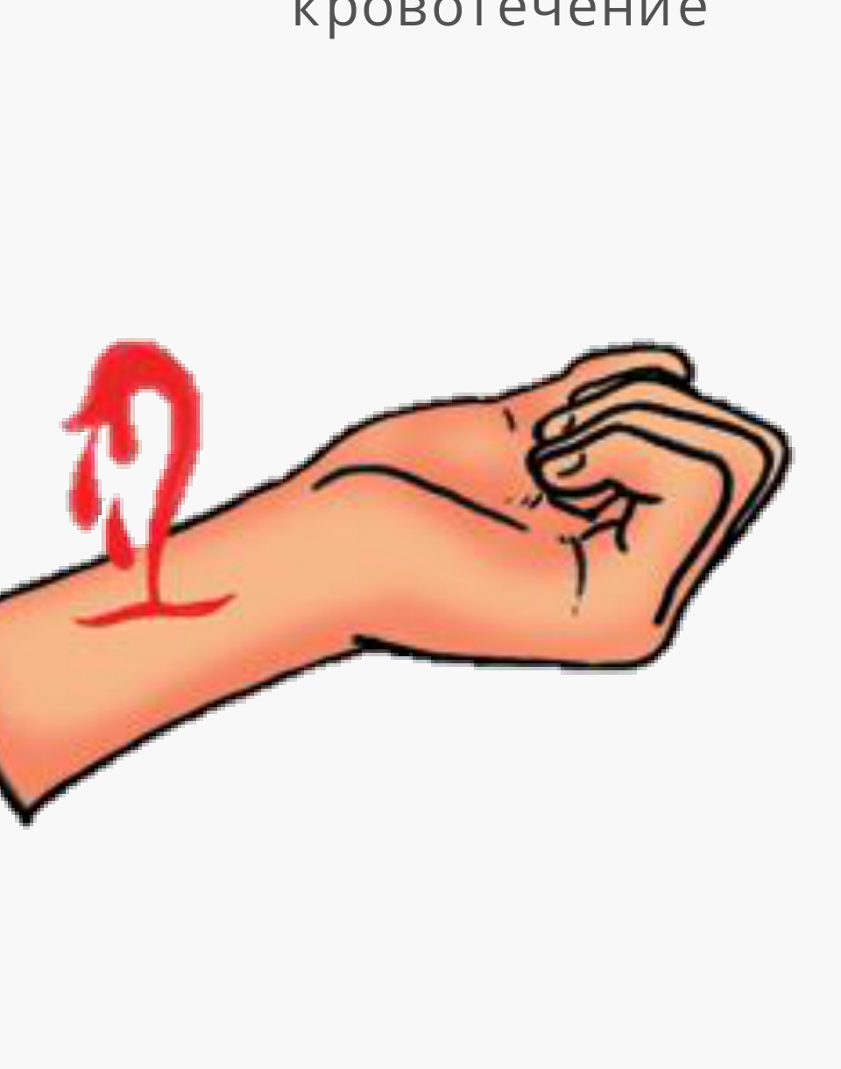
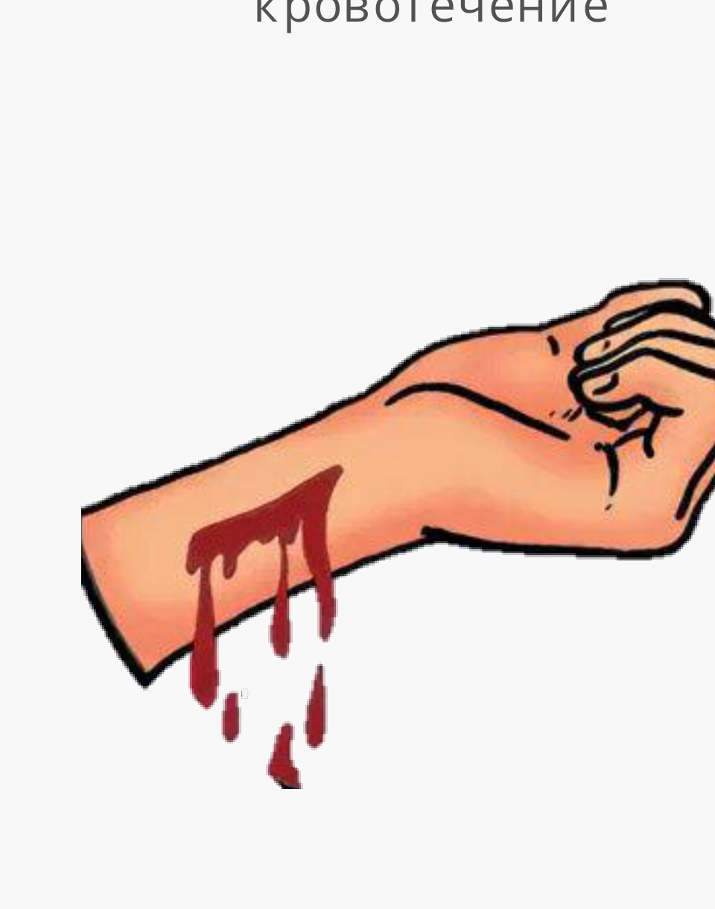
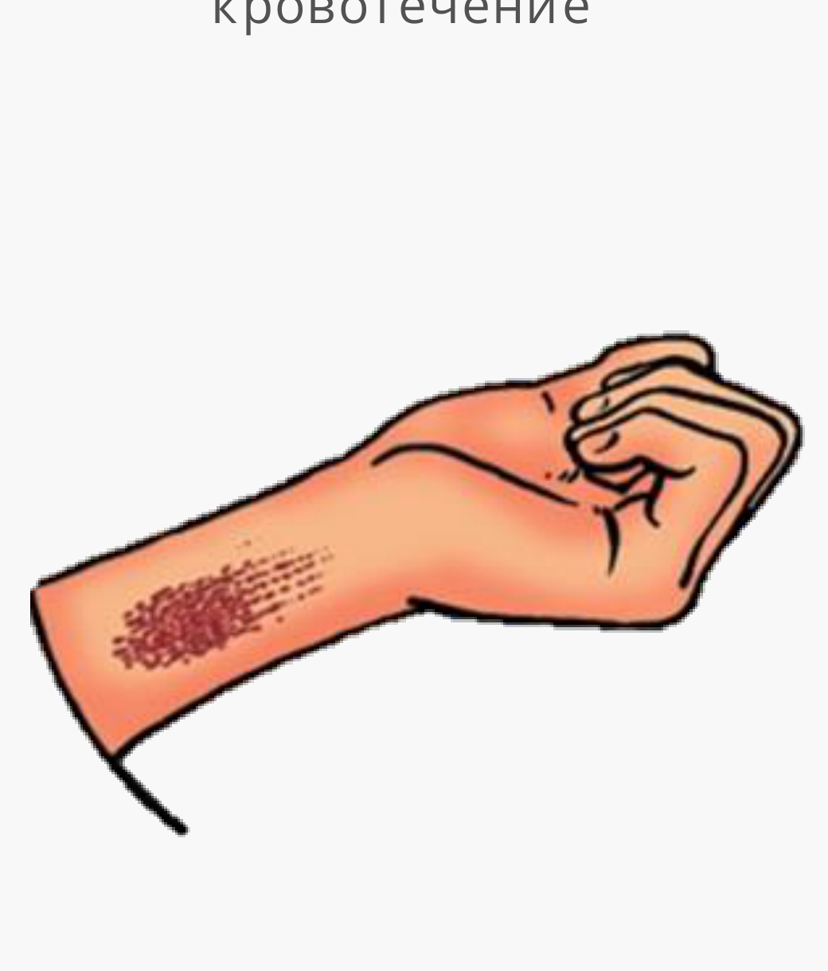
ВИДЫ НАРУЖНОГО КРОВОТЕЧЕНИЯ
Оказание первой помощи при наружных кровотечениях
Артериальное
Венозное
Капиллярное
5
Пульсирующая алая струя; быстро растекающаяся лужа; одежда быстро мокнет.
Кровь тёмно-вишнёвая, вытекает «ручьём». Остановка обязательна.
Ссадины, порезы, царапины. Обычно без угрозы жизни.

Slide 6
ОРИЕНТИР — ИНТЕНСИВНОСТЬ
Оказание первой помощи при наружных кровотечениях
• Смешанные кровотечения часто бывают при отрыве конечности и опасны из‑за артериального компонента.
• Вид кровотечения на месте определить сложно.
• Ориентируйтесь на интенсивность и останавливайте любым доступным способом.
6
Приоритет: угрожающее жизни кровотечение останавливают немедленно.

Slide 7
ЦЕЛЬ ОБЗОРНОГО ОСМОТРА
Оказание первой помощи при наружных кровотечениях
Обзорный осмотр пострадавшего (пострадавших) — чтобы найти ранения с интенсивным наружным кровотечением, требующим немедленной остановки.
7
Признаки интенсивного наружного кровотечения:
одежда, пропитанная кровью;
скопление крови на земле возле пострадавшего;
видимые раны с интенсивно вытекающей кровью.

Slide 8
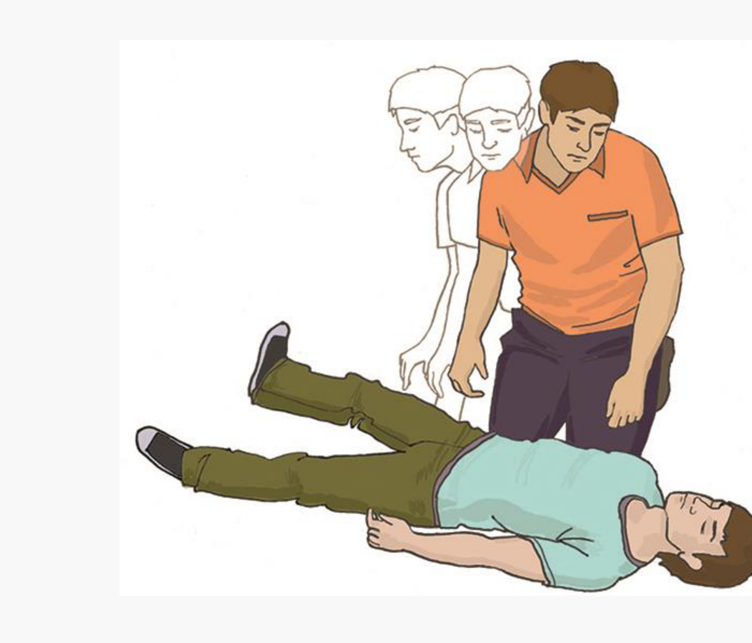
ОБЗОРНЫЙ ОСМОТР ПОСТРАДАВШЕГО
Оказание первой помощи при наружных кровотечениях
Обзорный осмотр производится очень быстро, в течение нескольких секунд, с головы до ног.
8
Сразу после обнаружения признаков угрожающего жизни кровотечения приступают к его остановке всеми доступными способами.

Slide 9
ДЕЙСТВИЯ ПРИ ОБНАРУЖЕНИИ КРОВОТЕЧЕНИЯ
Оказание первой помощи при наружных кровотечениях
1
Оценить обстановку и безопасность.
2
Провести обзорный осмотр — найти интенсивное кровотечение.
9
3
Немедленно начать временную остановку кровотечения.
4
Давление на рану → давящая повязка → жгут (по показаниям).
5
Вызвать скорую медицинскую помощь.
6
Контролировать состояние до прибытия СМП.

Slide 10
ОБЗОРНЫЙ И ПОДРОБНЫЙ ОСМОТР
Оказание первой помощи при наружных кровотечениях
Обзорный осмотр
Подробный осмотр
• Цель: найти наружное кровотечение
• Время: несколько секунд
• Объём: быстро с головы до ног
• Когда: сразу после оценки обстановки
• Цель: выявить травмы и другие угрозы
• Время: несколько минут
• Объём: голова → шея → грудь → … → руки
• Когда: после остановки кровотечения
10

Slide 11
ГЛАВНОЕ ЗАПОМНИТЬ
Оказание первой помощи при наружных кровотечениях
Кровотечение — выход крови из сосудов с риском кровопотери.
11
Обзорный осмотр — быстрый поиск интенсивного наружного кровотечения.
Осмотр — за несколько секунд, с головы до ног.
Сначала останавливаем угрожающее жизни кровотечение, затем — подробный осмотр.

Slide 12
БЛАГОДАРИМ ЗА ВНИМАНИЕ

